Slide 1
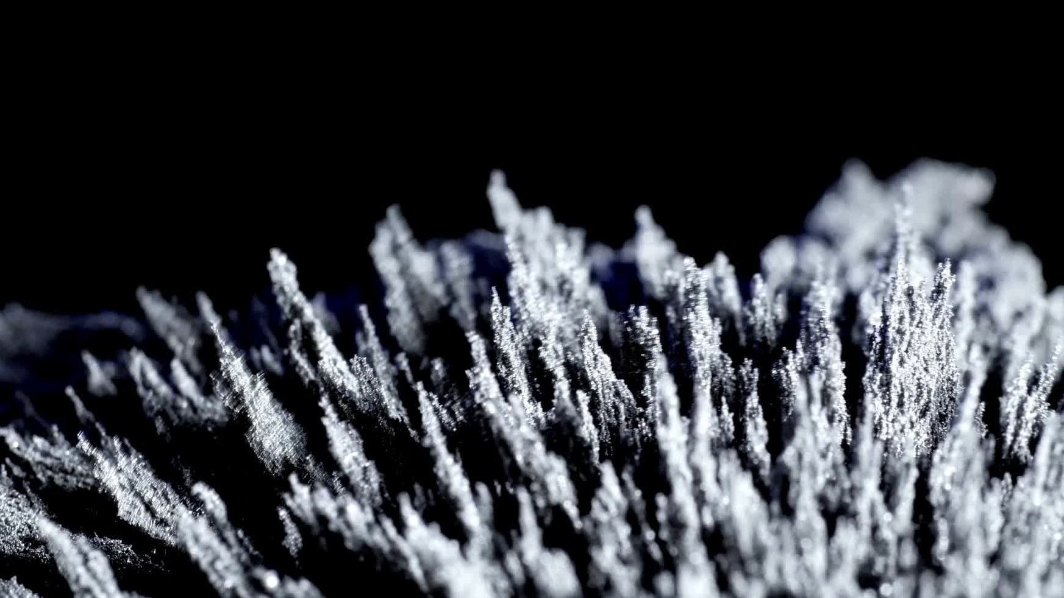
Suomi 1
klo 12.30
8.2.22

Slide 2
Verbityypit
PUHUA, KIRJOITTAA, KATSOA, KYSYÄ
SYÖDÄ, JUODA, KÄYDÄ
TULLA, OPISKELLA, PESTÄ, MENNÄ
HERÄTÄ, SIIVOTA, PELATA, HALUTA
TARVITA, HÄIRITÄ

Slide 4
Verbityyppi 1.
Minä (katsoa) _______________ televisiota.
Sinä (kysyä) _______________ kysymyksen.
Hän (sanoa) ____________ huomenta.
Mikko (laulaa) ___________ suihkussa.
Me (istua) ___________ sohvalla.

Slide 5
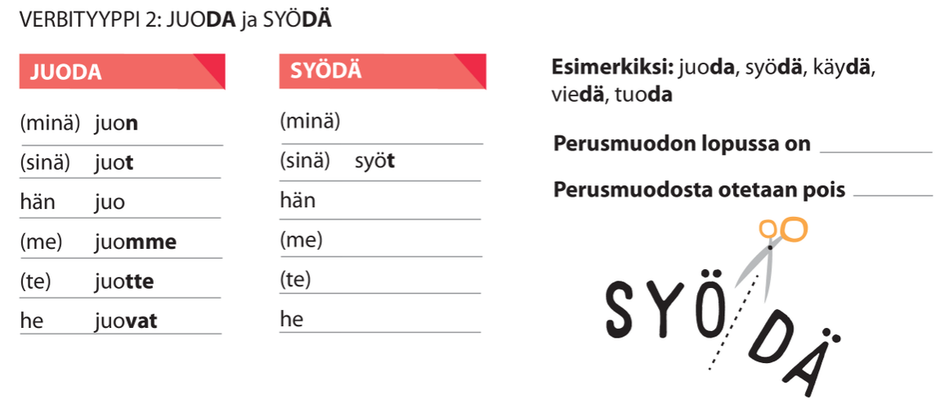

Slide 6
Verbityyppi 2
Minä (syödä) _____________ pizzaa.
He (juoda) ___________ kahvia aamulla.
Me (juoda) ________________ maitoa.
Te (käydä) ________________ kaupassa.

Slide 7
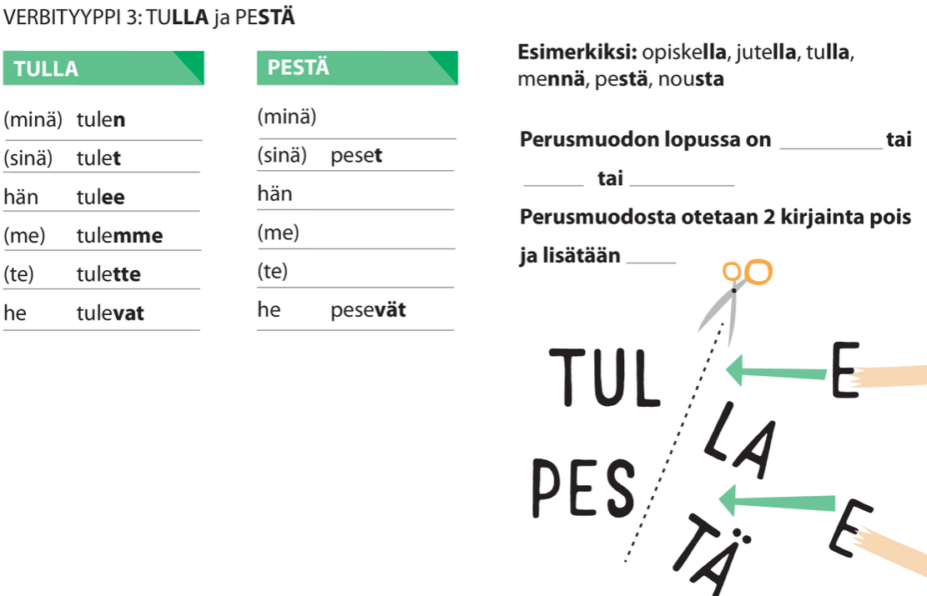

Slide 8
Verbityyppi 3
Minä (tulla) ___________ yliopistoon aamulla.
Sinä (pestä) ____________ hampaat illalla.
Te (mennä) ____________ kotiin.
He (opiskella) __________________ ruotsia.

Slide 10
Verbityyppi 4
Minä (pelata) ___________ futista.
Sinä (avata) __________ ikkunan.
Te (haluta) ____________ suklaata.
He (siivota) _____________ kotia.
Hän (herätä) ___________ aikaisin.

Slide 12
Verbityyppi 5
Minä (tarvita) __________ apua.
Anteeksi, että (häiritä) ______________.
Te (valita) __________ elokuvan.

Slide 13
Kappale 3 kuvina MyCourses

Slide 14
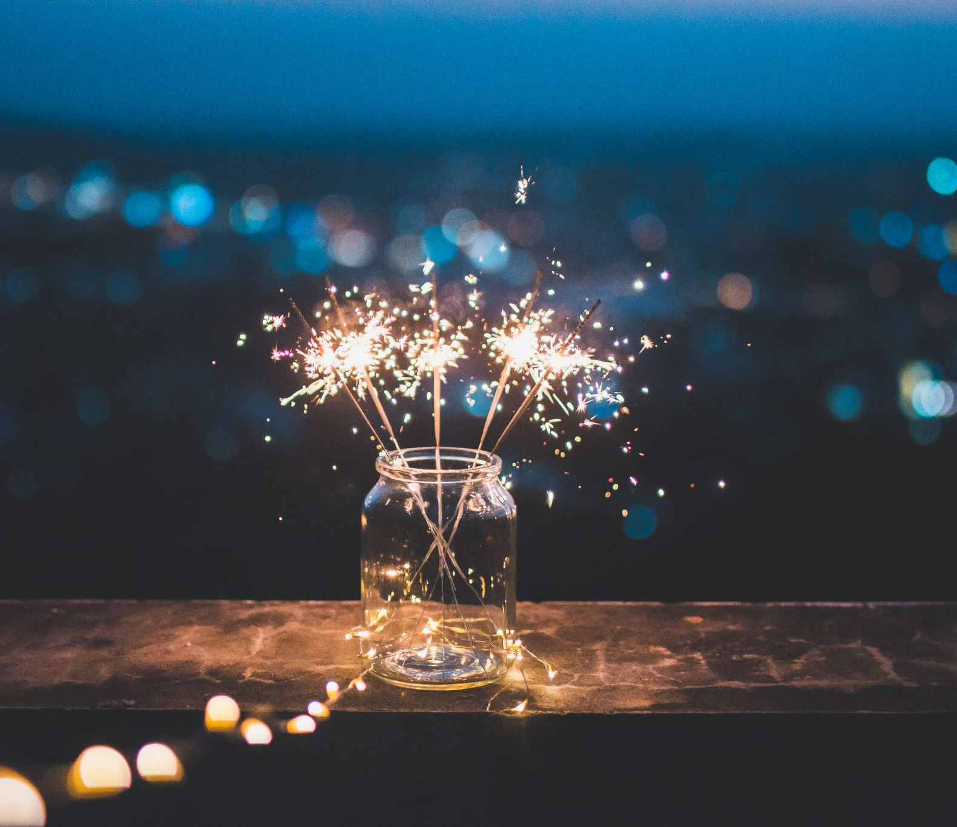
Paritehtävät 1, 2 ja 3 MyCourses

Slide 15
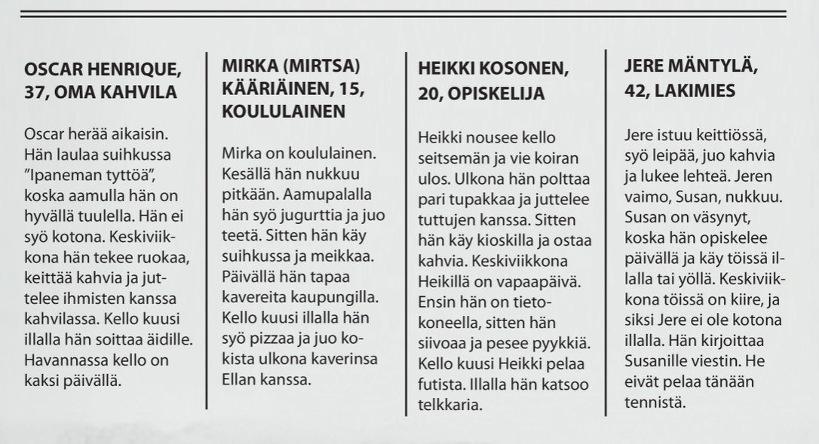
Lue teksti.

Slide 16
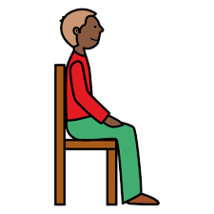
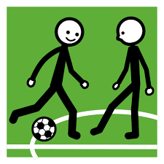
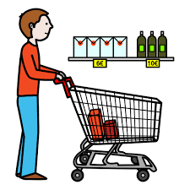
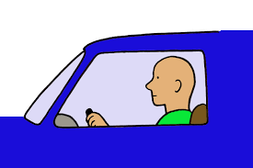

Slide 17
